Slide 1
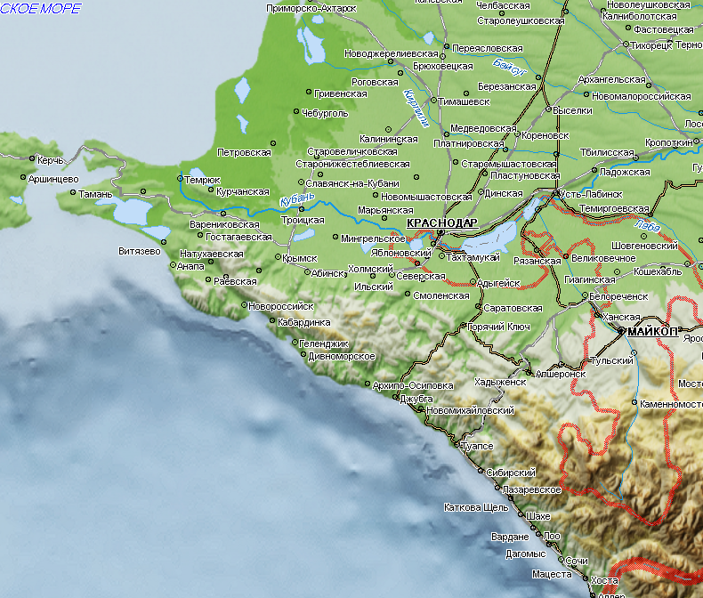
РИСКИ ВОЗНИКНОВЕНИЯ ЧС В РЕЗУЛЬТАТЕ ВОЗНИКНОВЕНИЯ СМЕРЧЕЙ
НА ТЕРРИТОРИИ КРАСНОДАРСКОГО КРАЯ
В случае выхода смерчей на сушу в зоне ЧС могут оказаться 43 населенных пунктов количество населения 497806 чел. , 464 СЗО, 453 трансформаторных подстанций, более 320 учреждений курортного комплекса
АНАПА
НОВОРОССИЙСК
ГЕЛЕНДЖИК
Условные обозначения
ТУАПСЕ
Смерч, направления его движения
СПВР
Стационарный пункт
временного размещения
ГБ №1
825
Городская больница
СОЧИ

Slide 2
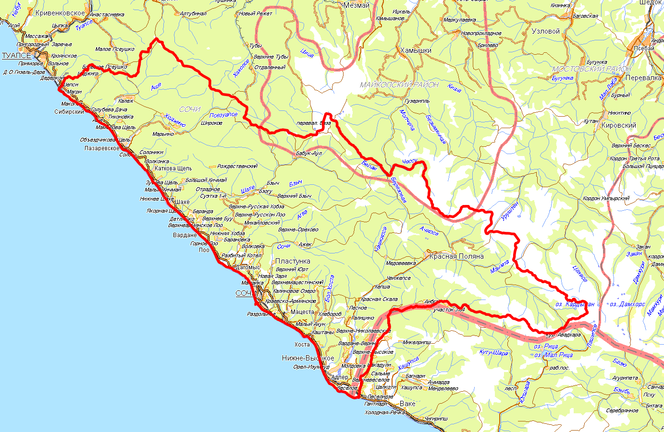
РИСКИ ВОЗНИКНОВЕНИЯ ЧС В РЕЗУЛЬТАТЕ ВОЗНИКНОВЕНИЯ СМЕРЧЕЙ
НА ТЕРРИТОРИИ МО Г. СОЧИ, КРАСНОДАРСКОГО КРАЯ
СОЧИ
Условные обозначения
В зону ЧС могут попасть могут попасть: 43 населенных пункта, количество населения 497806 чел. 464СЗО, .453ТП.
Смерч, направления его движения
СПВР
Стационарный пункт
временного размещения
ГБ №1
825
Городская больница

